Slide 1
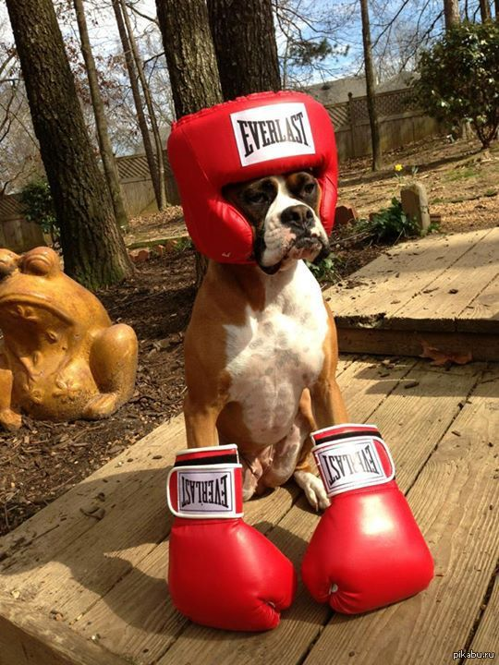
«Бокс: лучший вид спорта для мальчиков!»
Муниципальное бюджетное дошкольное образовательное учреждение г. Новосибирска «ДЕТСКИЙ САД № 395 «МАЛЕНЬКАЯ СТРАНА»
Подготовил: Костя Козленко
группа «Незабудка»

Slide 2
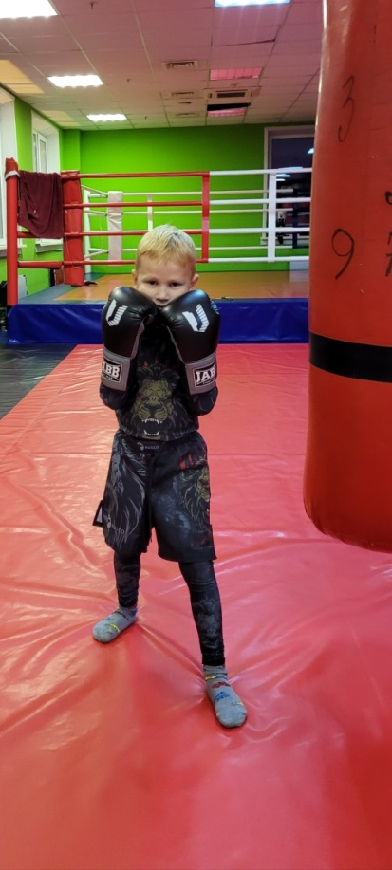
Бокс - один из самых интересных и популярных видов единоборств которым можно заниматься ребенку. Бокс для детей это, в первую очередь, система подготовки, формировавшаяся веками. За последнее столетие она стала одной из самых совершенных моделей, решающей задачи не только физического развития детей, молодежи, но и воспитания нравственных и моральных ценностей, способности к мышлению, укреплению духа.
Скорость, сила, координация, выносливость - развитию этих качеств, их наиболее гармоничному сочетанию уделяют большое внимание на тренировках в детской секции бокса , что часто дает преимущество относительно сверстников, даже занимающихся спортом
Характер, дисциплина, терпение, умение ставить и добиваться целей, прививаемые на занятиях боксом, будут помогать ребенку всегда и во всем.
Начав заниматься боксом, общаясь в коллективе с сильными, уверенными в себе детьми, готовыми прийти на помощь в любой ситуации, ребенок обретает уверенность в своих силах.

Slide 3
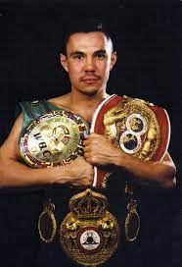
КОНСТАНТИН ЦЗЮ
Константи́н Бори́сович Цзю — советский, российский и австралийский боксёр, трёхкратный чемпион СССР, двукратный чемпион Европы и чемпион мира среди любителей, абсолютный чемпион мира среди профессионалов, победил 14 боксёров за титул чемпиона мира. Заслуженный мастер спорта СССР. «Выдающийся боксёр СССР».

Slide 4
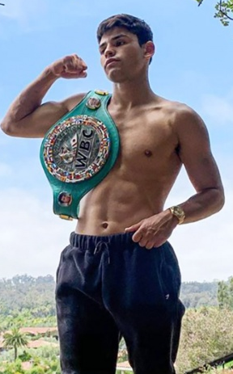
УДИВИТЕЛЬНЫЕ
ФАКТЫ!
4 титула в 21 год!
Новый «Золотой мальчик» мирового бокса – Райан Гарсия.
114 ударов за 60 секунд! Боксёр показал удивительную скорость работы рук.

Slide 5
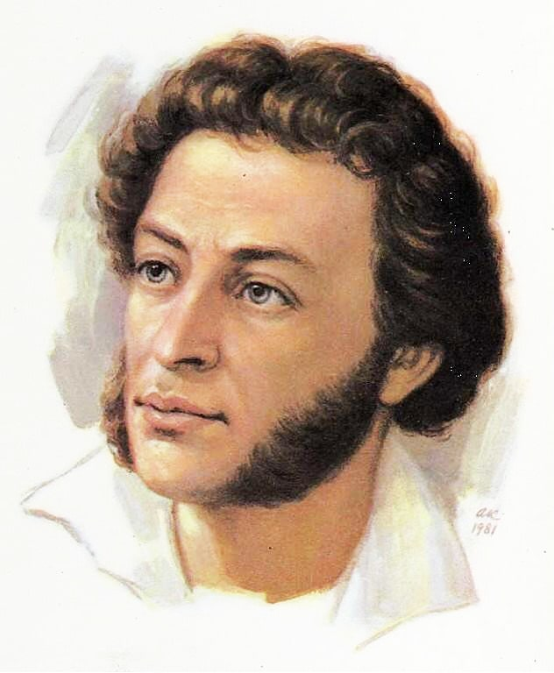
Александр Сергеевич Пушкин
Своеобразным первопроходцем в мире российского бокса стал солнце русской поэзии – Александр Сергеевич Пушкин, который, по свидетельству современников, был единственным в Российской Империи подписчиком английского учебника по боксу. Князь Вяземский в своих мемуарах вспоминал о том, как Пушкин учил его боксировать и привил любовь к этому виду упражнений.

Slide 6
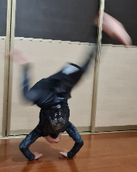
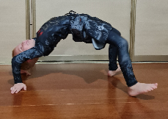
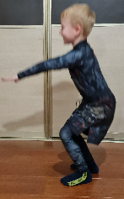
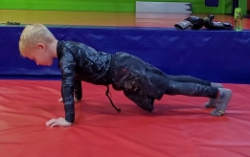
РАЗМИННКА С КОСТЕЙ.
Вначале каждой тренировки необходимо провести разминку.
Разминка необходима для того, чтобы подготовить организм к основной части занятия., важное место на разминке занимает растяжка.

Slide 7
ПОЧЕМУ Я ВЫБРАЛ БОКС?!
В боксе, как и в любом другом виде спорта, много положительного, но, несомненно, преимущество бокса, это умение постоять за себя.
Бокс развивает уверенность в себе, умение оценивать опасность, ответственность, целеустремленность. Жесткий режим тренировок учит собранности и умению планировать свое время. Уроки бокса - это выработка характера, умение преодолевать себя, самодисциплина. Сейчас занятия боксом доступны не только мальчикам, но и девочкам. Однако бокс - традиционно мужской спорт, и девочке, если у нее нет выдающихся физических качеств, лучше попробовать свои силы в восточных единоборствах или фитнесе.

